Slide 1
學生管理系統及填報系統
操作說明
特定學習扶助學校

Slide 2
說明大綱
前言
學生管理系統
第一階段--線上申請流程說明
第二階段--回報開班情形與執行成果流程說明

Slide 3
前言
 | 一般扶助學校 | 特定扶助學校
篩選測驗 | 單ㄧ學科成績 後35%之學生 (學生名單+個案管理) | 全校所有學生 (學生名單+個案管理)
成長測驗 | 僅個案管理中 之學生 | 僅個案管理中 之學生
開班進行 補救教學 | 個案管理中 自動+手動之學生 | 學生名單+個案管理 之學生

Slide 4
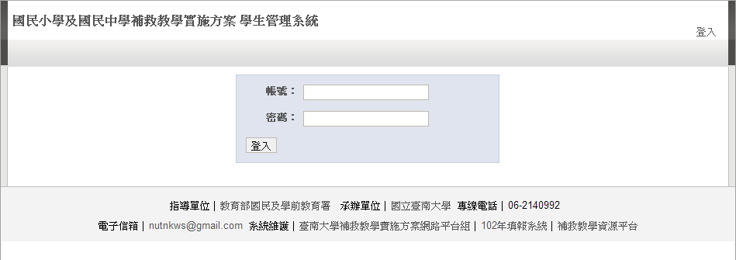
學生管理系統

Slide 5
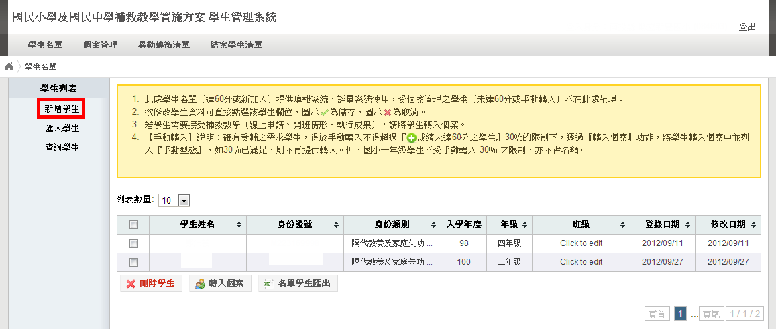
學生管理系統 - 學生名單

Slide 6
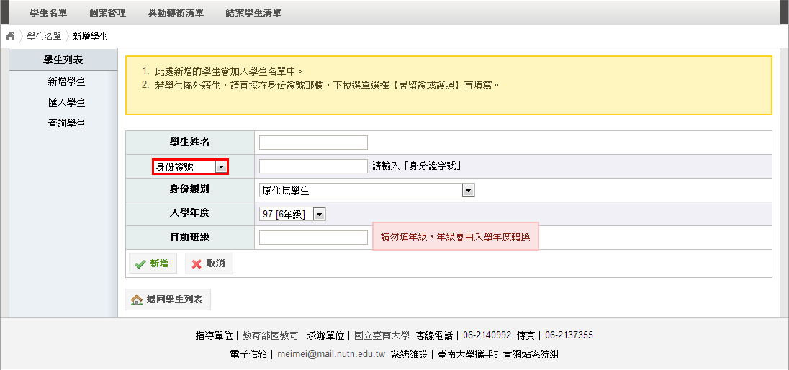
新增學生

Slide 7
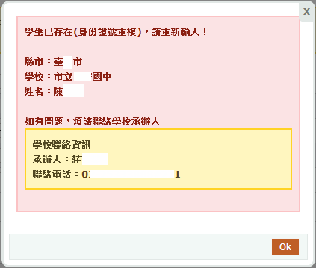
學生已存在

Slide 8
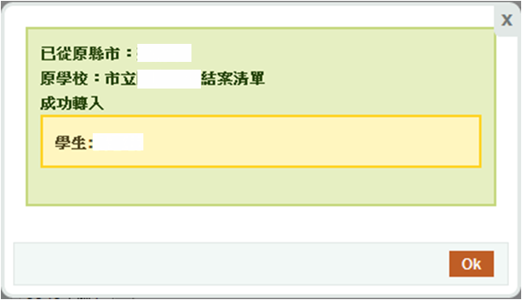
若學生於原校的結案清單或異動轉銜清單，可直接新增，成功轉入畫面如下

Slide 9
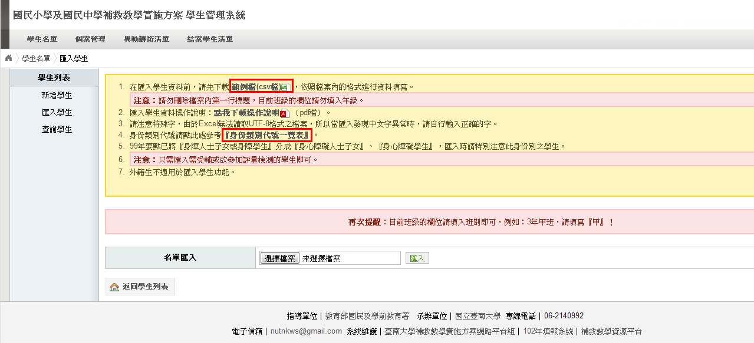
匯入學生－整批匯入

Slide 10
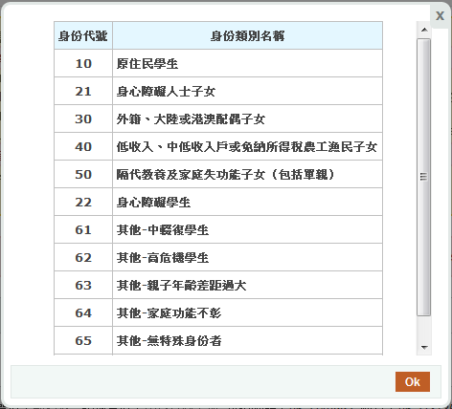
身份類別代號一覽表

Slide 11
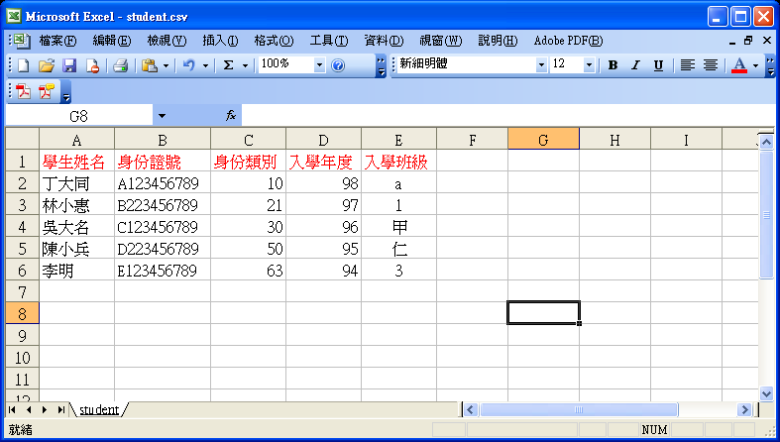
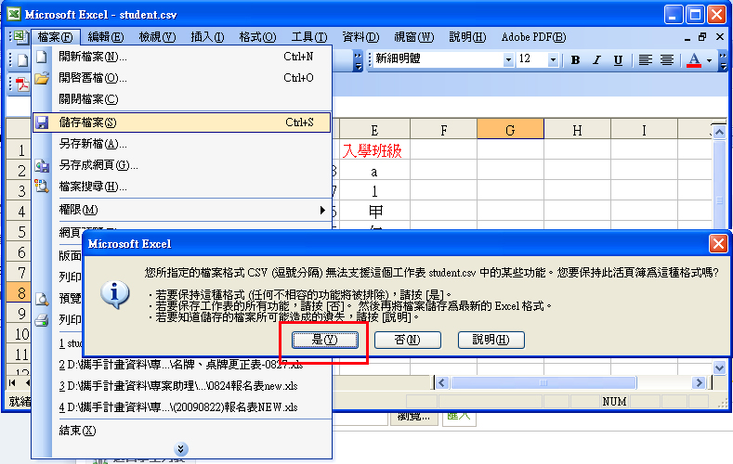
學生匯入範例檔

Slide 12
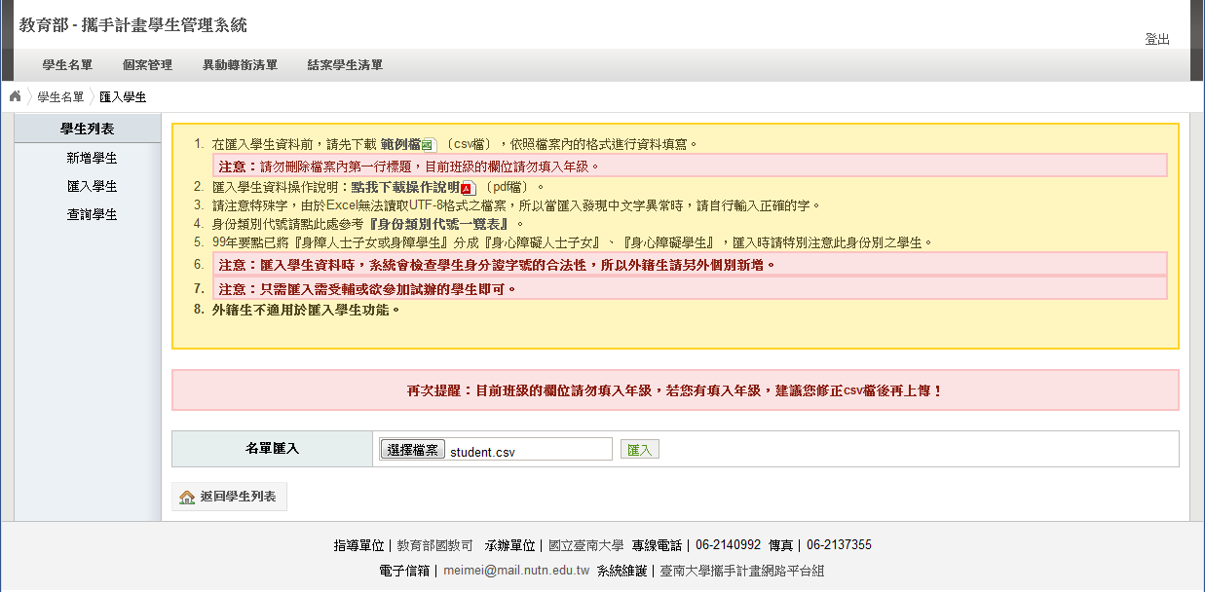
匯入

Slide 13
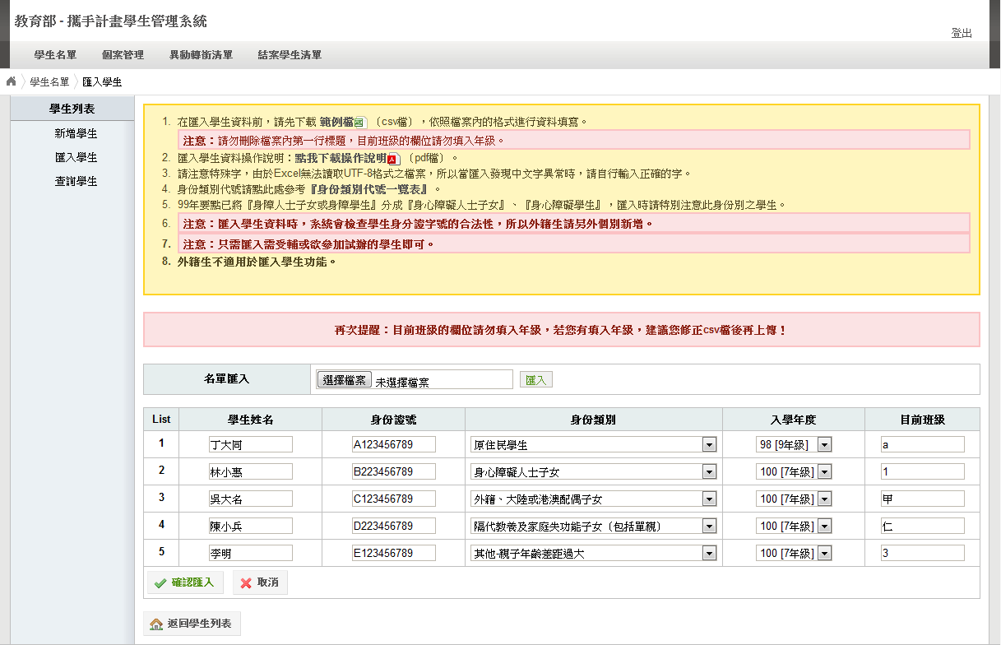
確認匯入

Slide 14
匯入出現錯誤情況，不予匯入
學生資料不完整：如班級未填寫、身分類別未填寫...
身分類別非填入代號
身分證格式錯誤：如 多ㄧ個空白鍵、身分證號輸入錯誤…
匯入的檔案中含外籍生資料
匯入的檔案中出現兩筆以上相同身分證號

Slide 15
匯入出現部分成功匯入，部分略過
存在本校的學生管理系統中
存在於他校的學生管理系統中

Slide 16
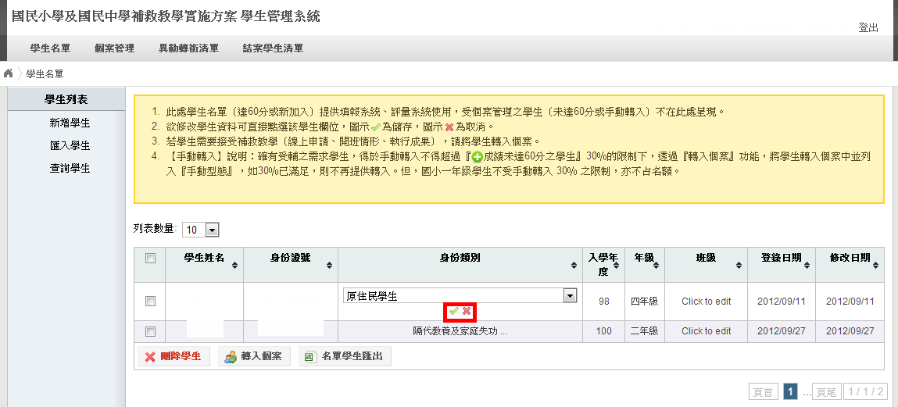
欲修改學生資料可直接以滑鼠點選該欄位圖示 為儲存，圖示 為取消

Slide 17
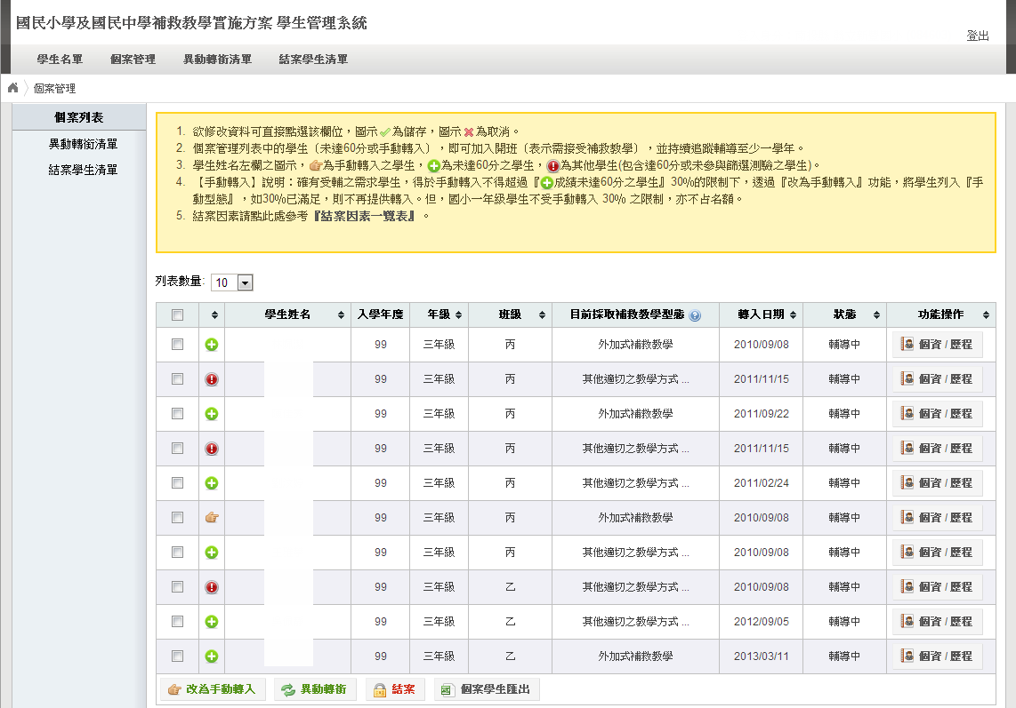
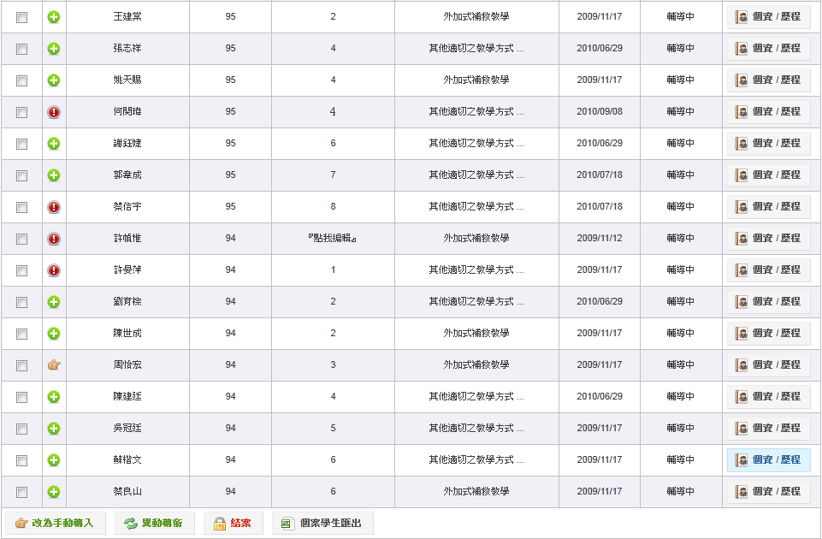


個案管理
為測驗成績未達60分之學生
為手動轉入之學生
為其他學生(包含達60分或未參與篩選測驗之學生)

Slide 18
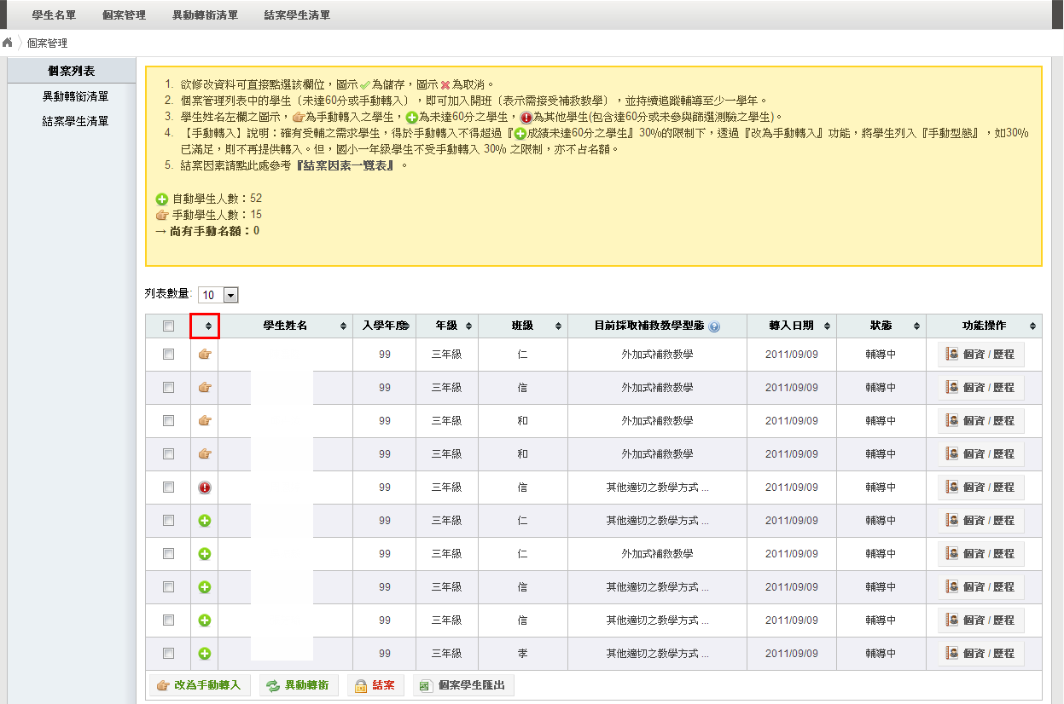
個案管理

Slide 19
畢業生轉銜期程
國小端：於學生管理系統中，將學生轉銜至國中端
時間：每年 8/1~8/15
國中端：將國小端轉銜的學生做接收的動作、
將學生轉銜-畢業或結業
時間：每年 8/16~8/30
PS. 因國小端仍可於8/15後 將學生轉銜至國中，
建議國中可不定期登入學生管理系統檢視，是否有學生需要接收。

Slide 20
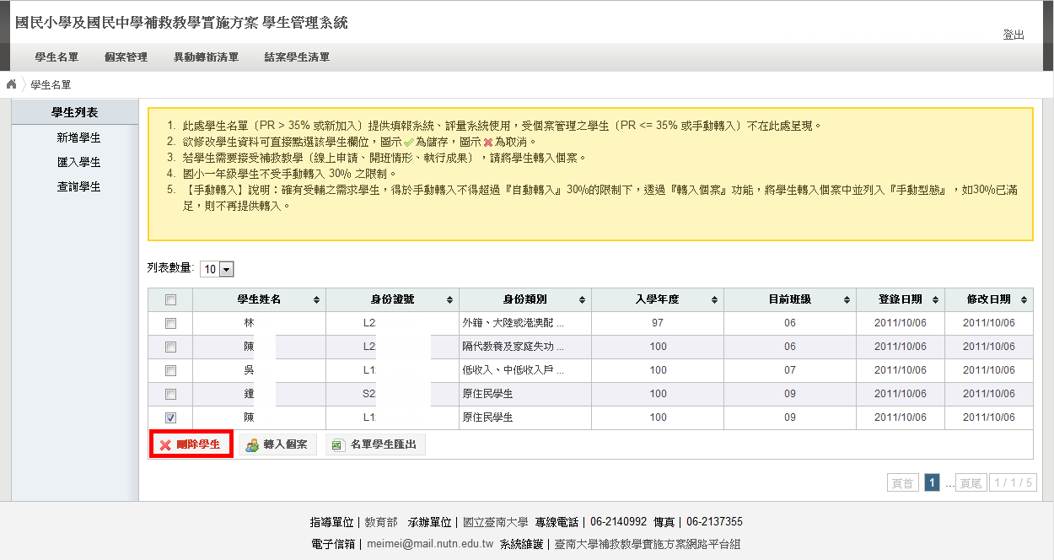
如何異動轉銜 - 學生名單

Slide 21
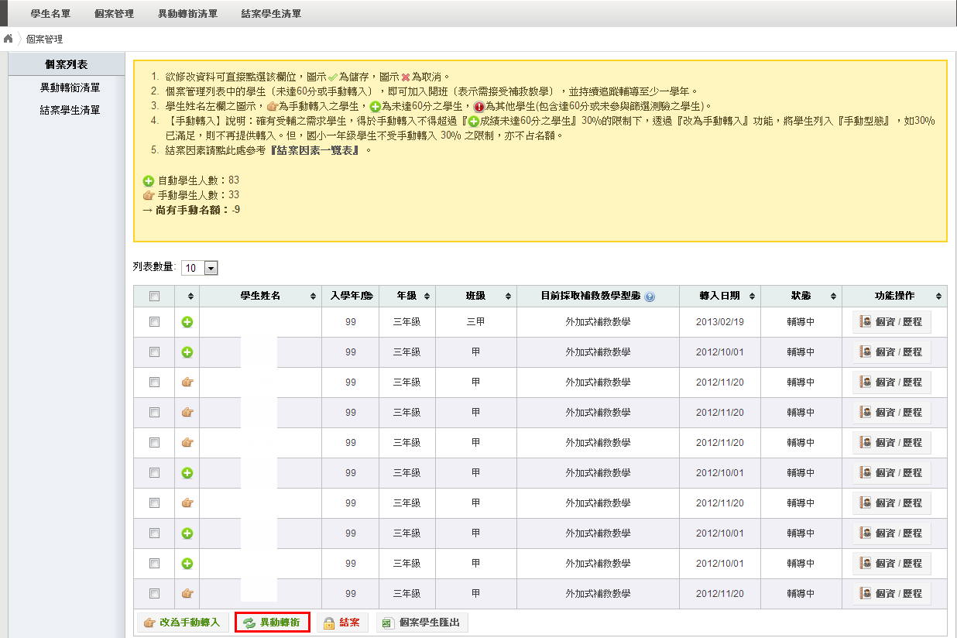
如何異動轉銜 - 個案管理

Slide 22
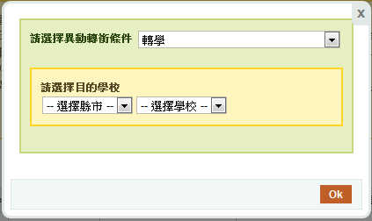
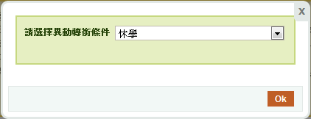
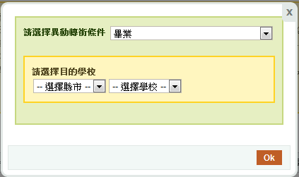
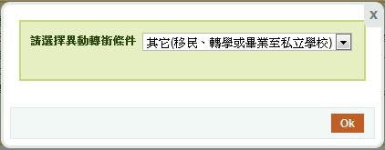
四個異動轉銜條件

Slide 23
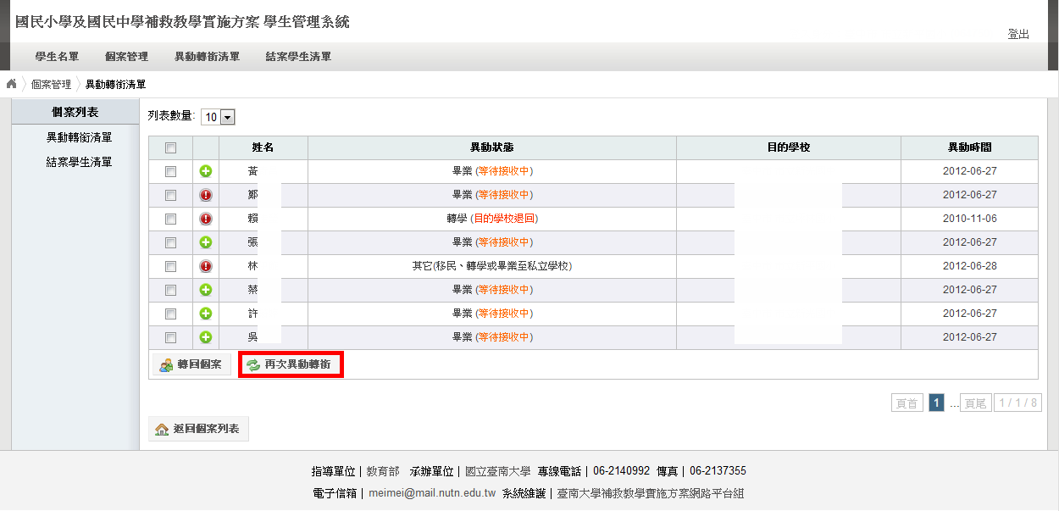
異動轉銜清單

Slide 24
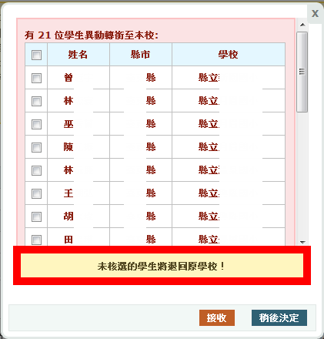
如何接收學生

Slide 25
學生管理系統Q&A

Slide 26
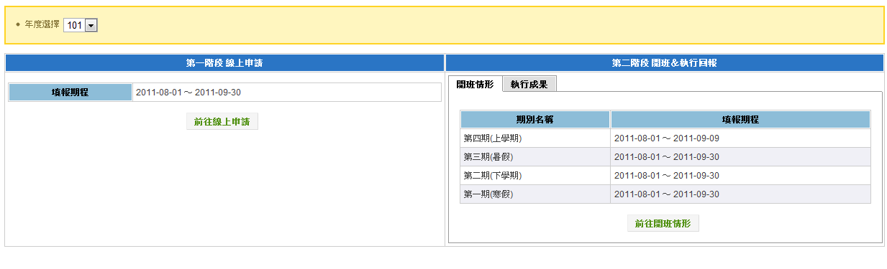
◎第一階段--線上申請
102

Slide 27
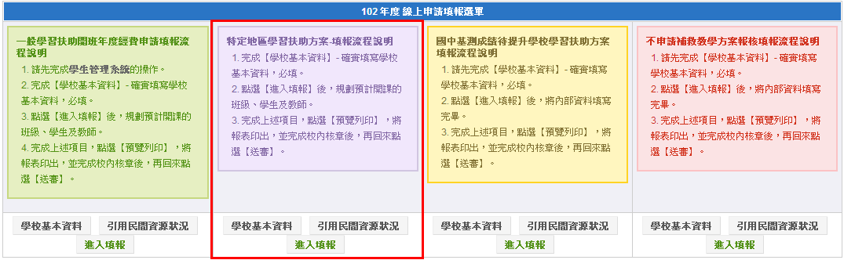
申請特定學習扶助經費

Slide 28
開始填報之前都必須完成「學校基本資料」，
選取四個區塊中任一「學校基本資料」進入填寫。

Slide 29
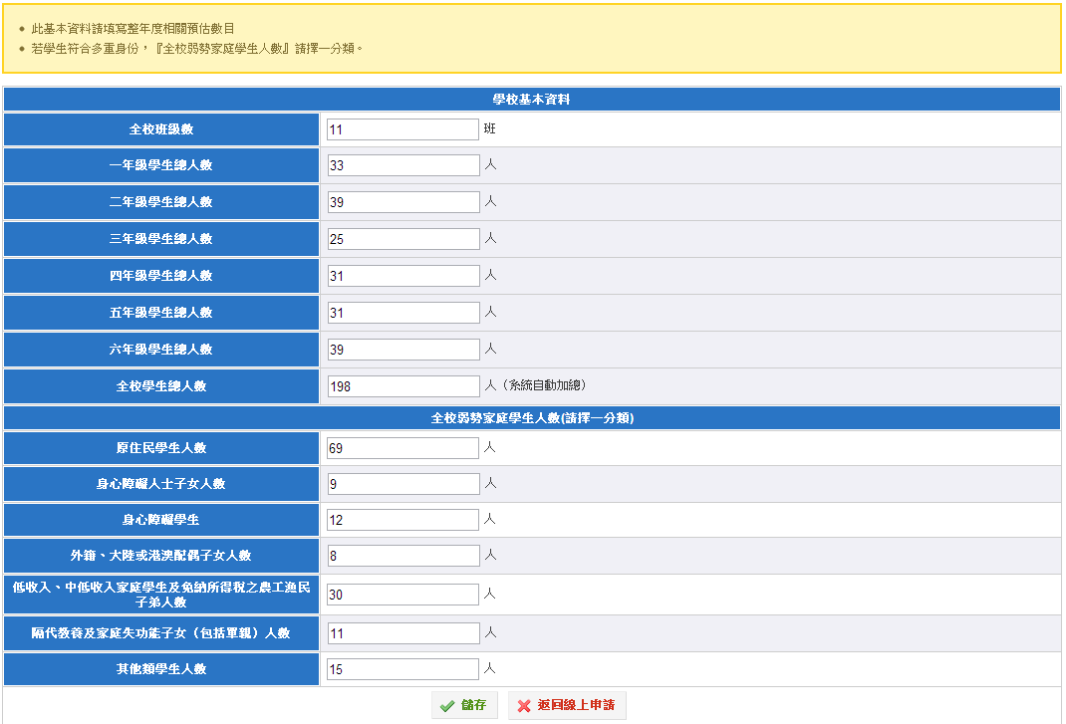
填寫學校基本資料
>>國中填寫7~9年級學生人數
>>國小填寫1~6年級學生人數

Slide 30
申請特定學習扶助經費

Slide 31
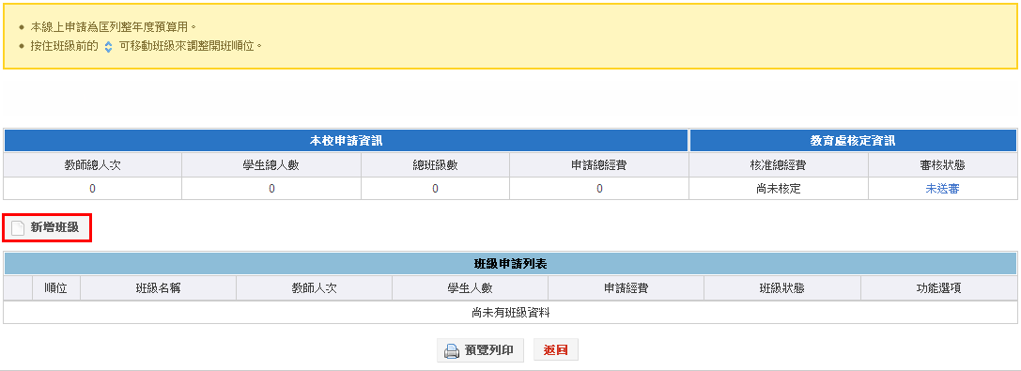
新增班級

Slide 32
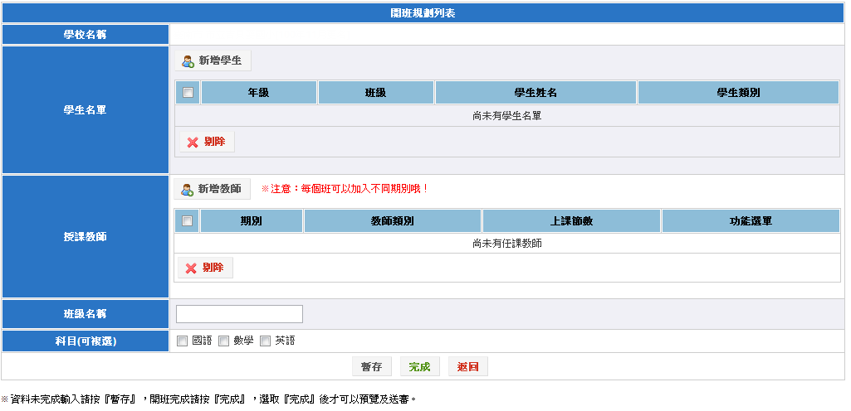
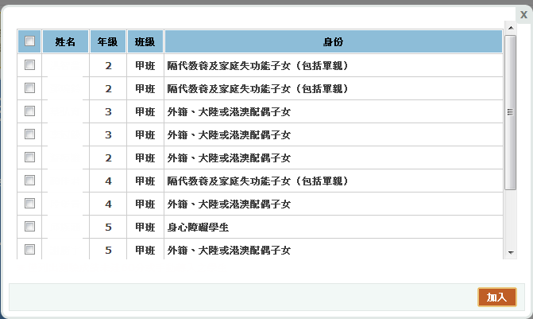
新增學生

Slide 33
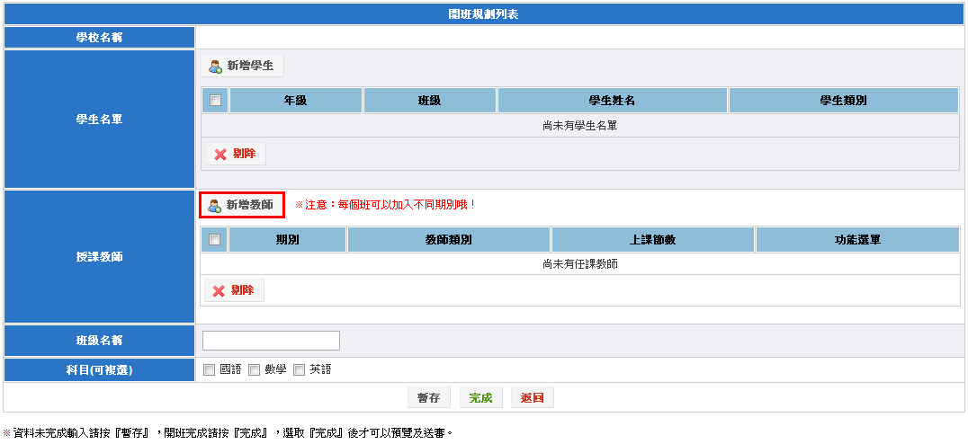
新增教師

Slide 34
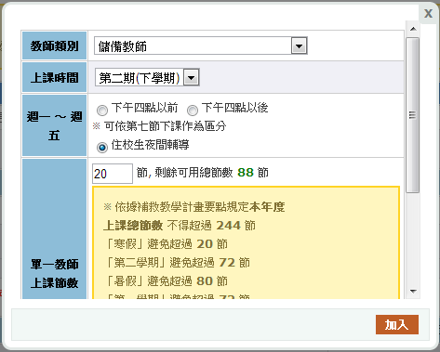
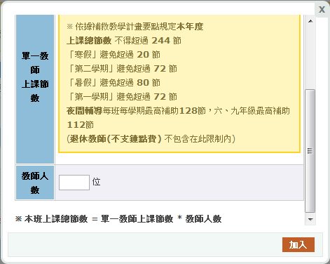
新增教師

Slide 35
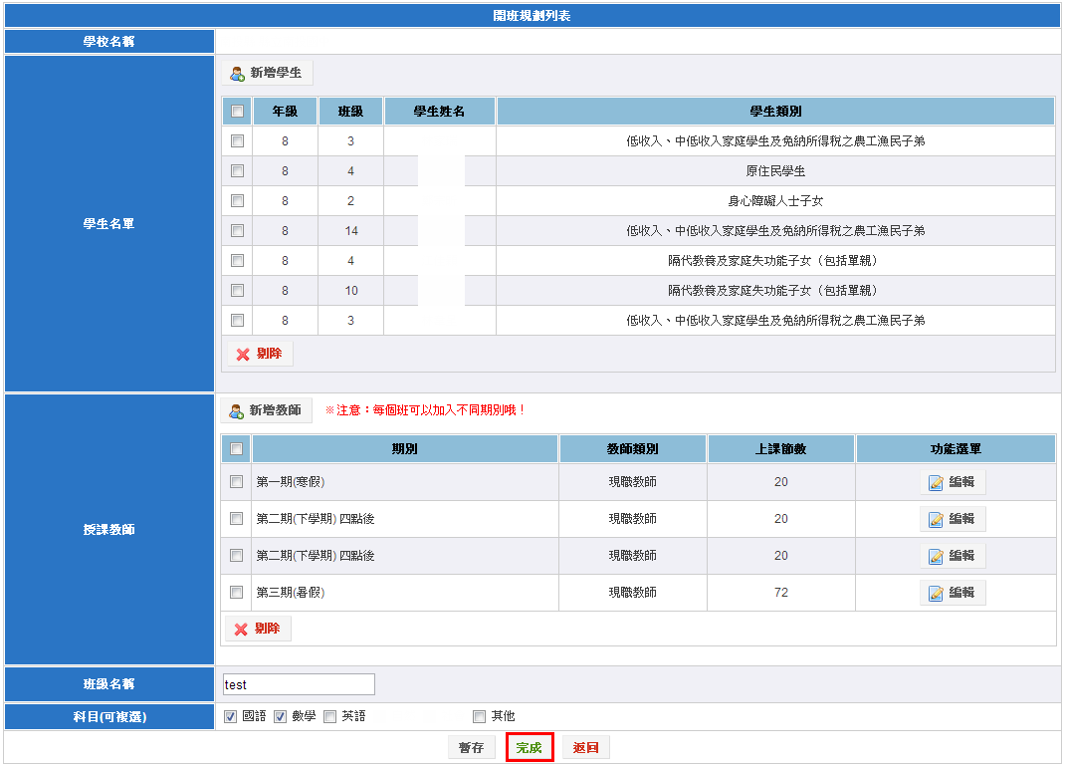
完成班級

Slide 36
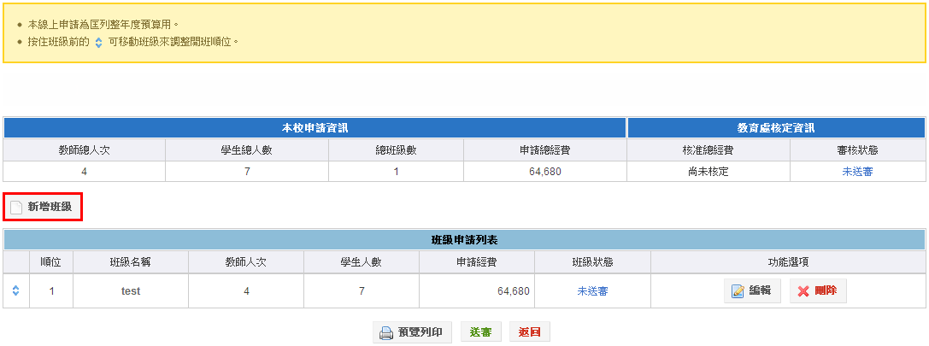
繼續新增其他班級

Slide 37
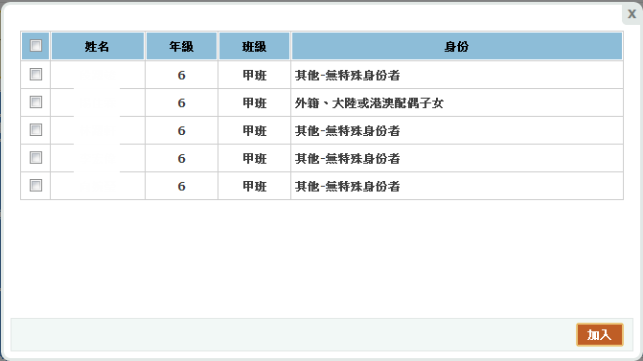
申請經費時，不得重複勾選學生

Slide 38
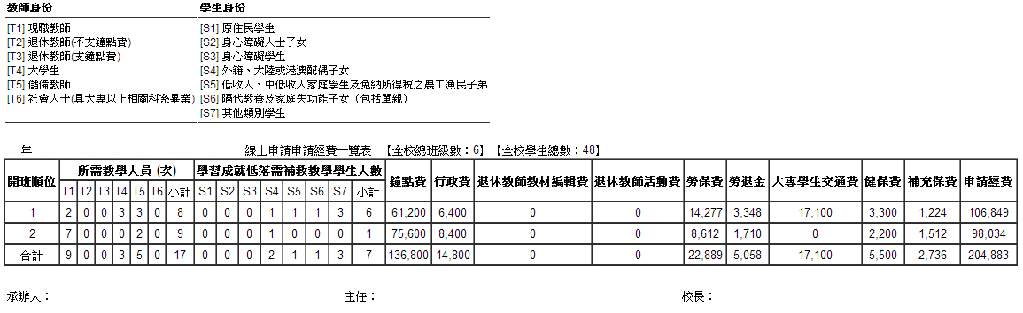
預覽列印
送審前，將申請資料列印核章留校備查，再送審

Slide 39
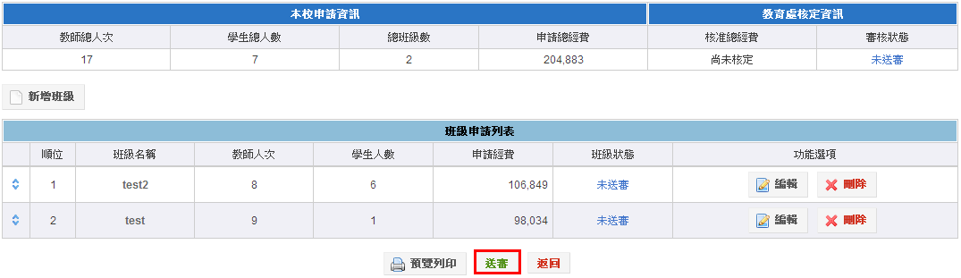
完成經費預估即可送審

Slide 40
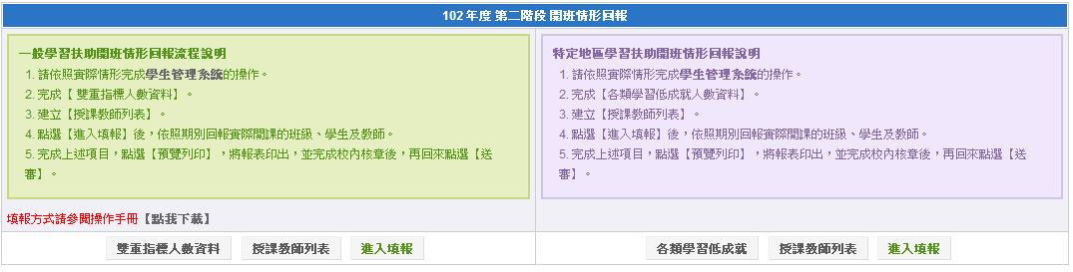
開班情形回報

Slide 41
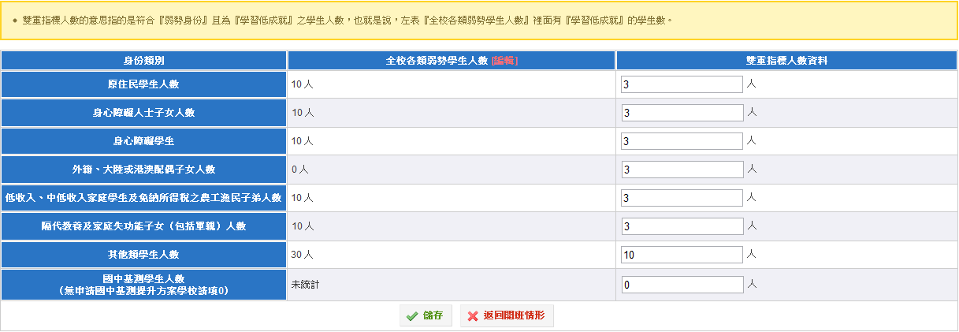
完成雙重指標（國小）/各類學習低成就（國中）人數資料

Slide 42
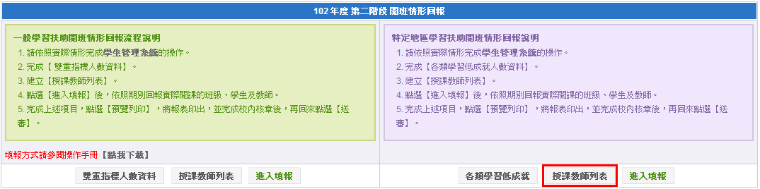
建立授課教師資料

Slide 43
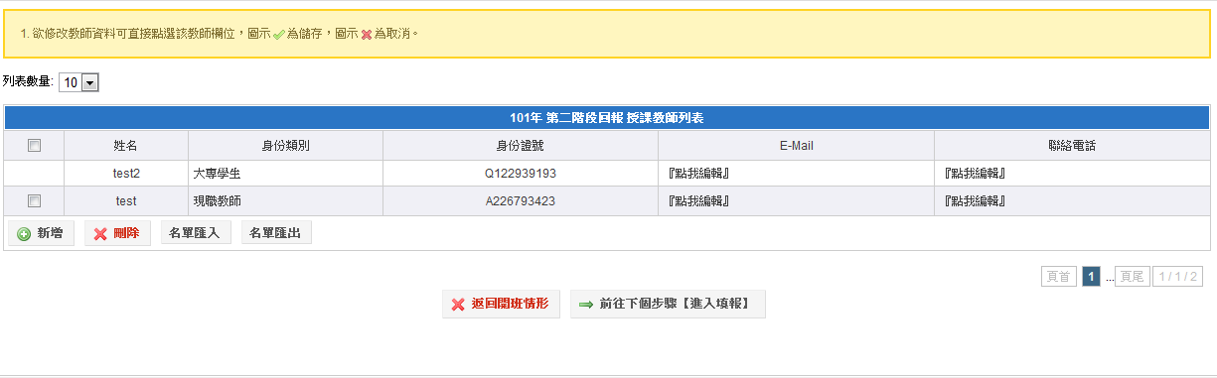
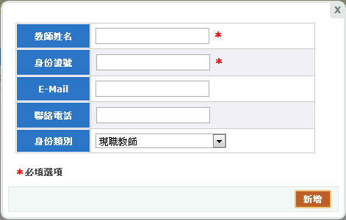
新增授課教師
若每期有更新授課教師，請利用新增教師的功能，
請勿直接更改列表中的教師資料
(因帶入班級後，教師身份證字號無法修改)。
教師身份類別，
一年只有一個身份，身份請務必確實選擇。

Slide 44
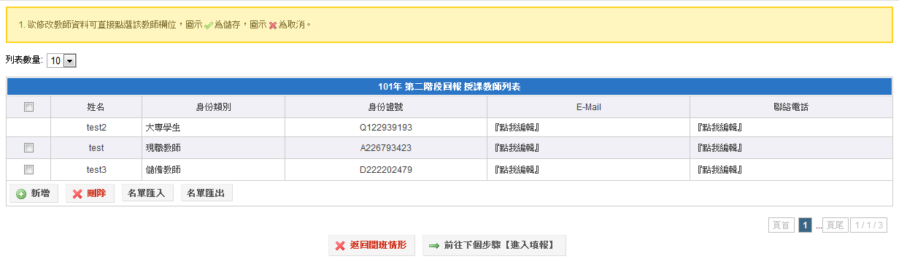
教師新增完畢，即可進入填報

Slide 45
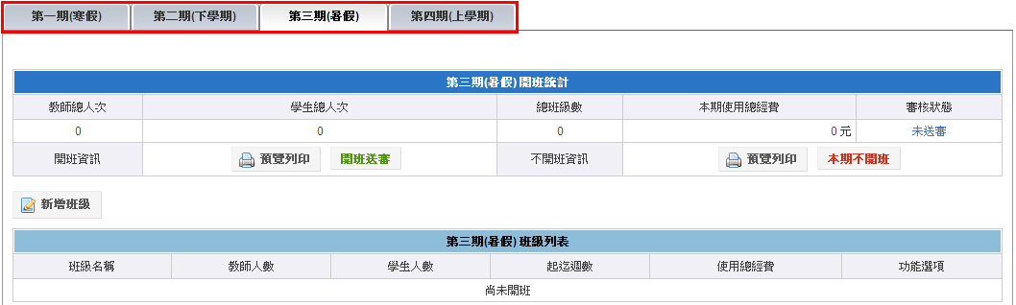
先點選期別

Slide 46
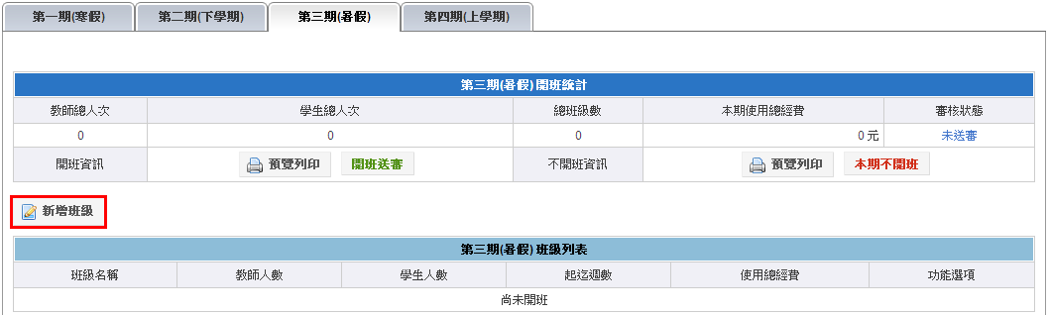
寒暑假新增班級畫面

Slide 47
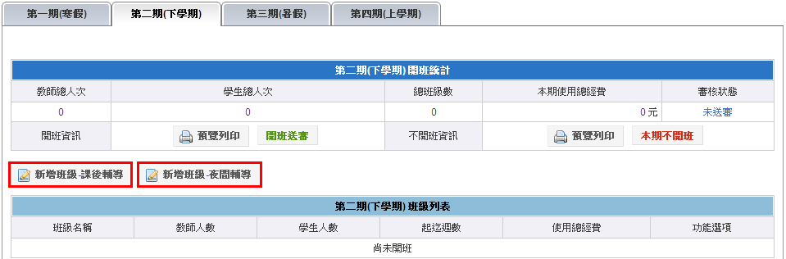
學期中新增班級畫面

Slide 48
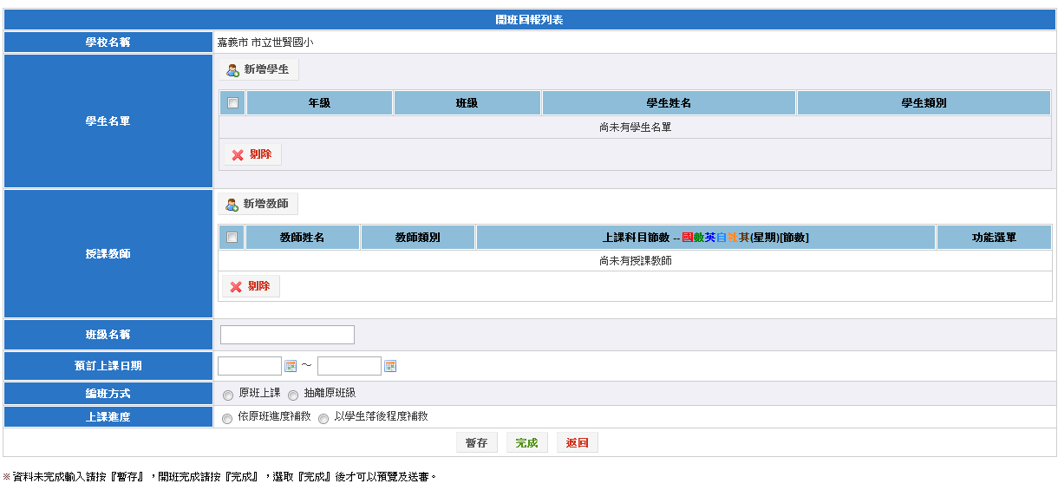
新增學生

Slide 49
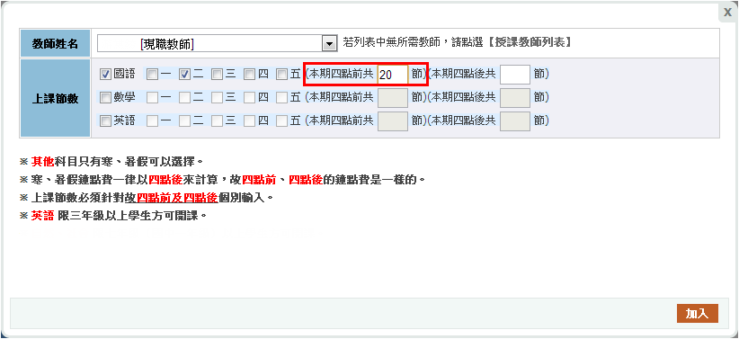
新增教師
上課節數為本期總共上課的節數，非一週

Slide 50
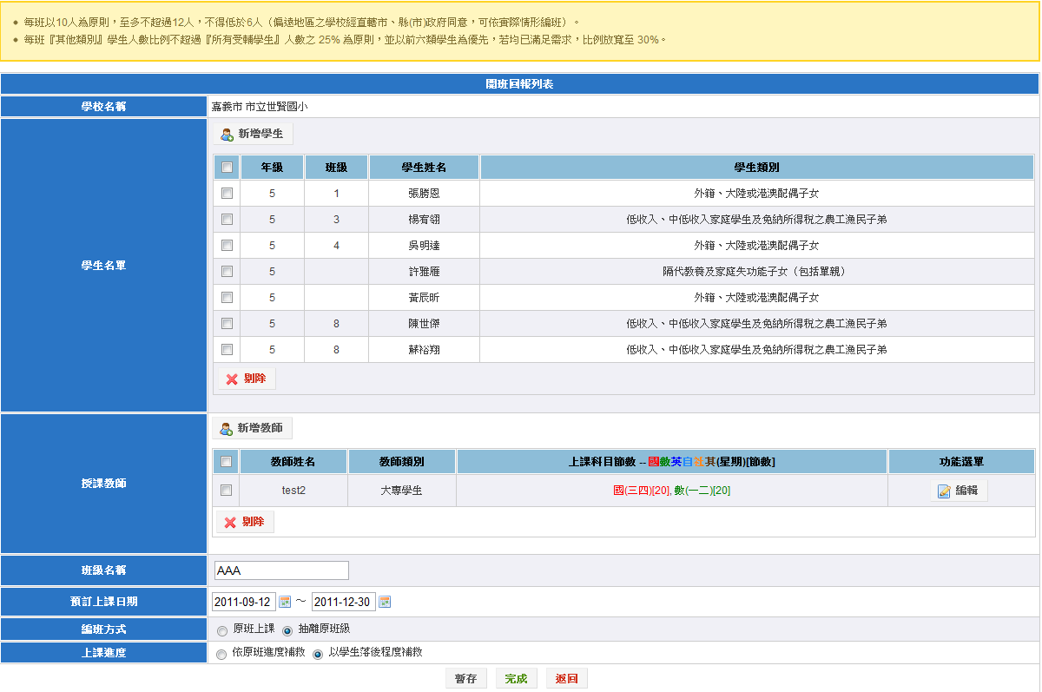
完成開班

Slide 51
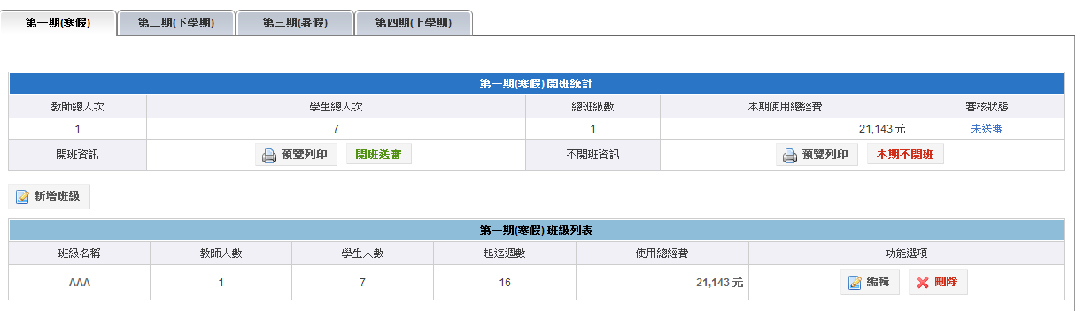

顯示班級資訊
點選班級名稱

Slide 52



顯示細部經費
點選預估經費，查看細部經費

Slide 53

開班送審

Slide 54

本期不開班

Slide 55

若需要修改開班資料
審核狀態=待審核中，可自行抽回修改
審核狀態=教育處已確認或教育處已核准，
請連絡教育處協助剔退，再修改

Slide 56

◎執行成果回報

Slide 57

請先選擇期別，再進行執行成果回報

Slide 58

執行成果回報-學期中
替教師評分

Slide 59

執行送審

Slide 60

本期不開班不需要回報執行成果

Slide 61
Q&A時間

